Slide 1
regedit
Подготовил: студент группы 3ПКС-120 Колбаса Д.В.
Преподаватель: Сибирев И.В.

Slide 2
Большинство команд лучше выполнять, запустив командную строку от имени администратора. Для этого найдите ее по ключу cmd - кликните по файлу правой кнопкой мыши - выберите Запустить от имени администратора. Или в Windows 10 правой кнопкой по Пуск - Командная строка (администратор).

Slide 3
Выборка (query)
* в данном примере будет выведен на экран список веток, которые находятся в HKLM\Software\Microsoft
Если в пути встречается пробел, необходимо весь путь поместить в кавычки, например::
Чтобы вывести все вложенные ветки, запускаем команду с параметром /s:

Slide 4
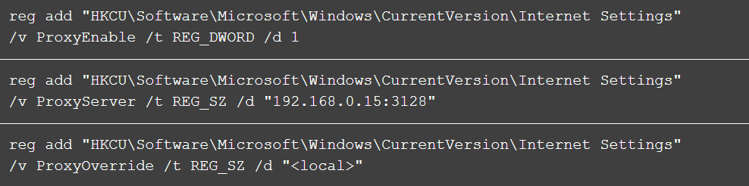
Добавление (add)
Синтаксис:
reg add <Ключ> /v <Параметр> /t <Тип> /d <Значение>
Например, добавим настройки использования прокси-сервера для браузера Internet Explorer:
* где первая команда включает использование прокси-сервера; вторая прописывает использовать прокси с IP-адресом 192.168.0.15 и портом 3128; третья указывает не использовать прокси для локальных адресов.

Slide 5
Удаление (delete)
Синтаксис:
reg delete <Ключ> /v <Параметр>
Например, чтобы удалить одну из ранее созданной настройки, вводим следующую команду:
Чтобы удалить всю ветку с ее параметрами и значениями, вводим такую команду:

Slide 6
Редактирование
Для редактирования значения нужно выполнить команду на добавление. Если ключ уже существует, команда заменить значение на новое:
* в данном примере будет изменено значение ключа ProxyEnable на 0 (или создан с таким значением); ключ f указывает на замену значения без вывода подтверждения.

Slide 7
Импорт
Во многих случаях проще выполнить импорт из файла, кликнув по нему дважды. Но, иногда необходимо выполнить импорт из командной строки:
Например:
* в данном примере мы импортировали настройки из файла import_proxy_settings.reg, который находится в каталоге C:\Temp\.

Slide 8
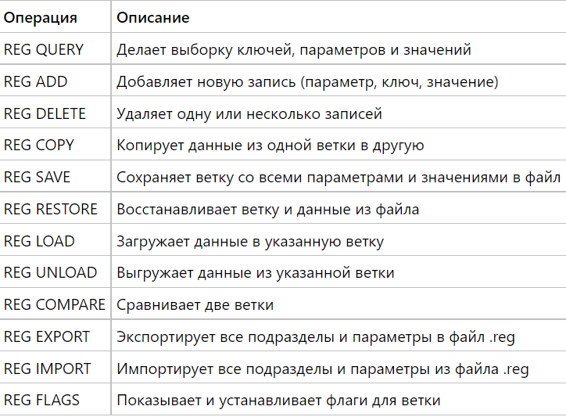
Краткое описание всех операций
В данной таблице приведены все возможные операции над коандой REG.
Подробное описание всех ключей можно увидеть, введя команду reg <операция> /? Например: reg add /?

